Slide 1
GIS och samhällsplanering
Jenny Jernström
Stadsbyggnadsstrateg
Kommunledningsförvaltningen

Slide 2
GIS = Information på karta
Notes:
Informationen har ju alltid en källa. Idag fokus på källan regiondatabasen via supercross. Just denna karta är en värdefull visualisering för östersunds kommun. Återkommer till den.

Slide 3
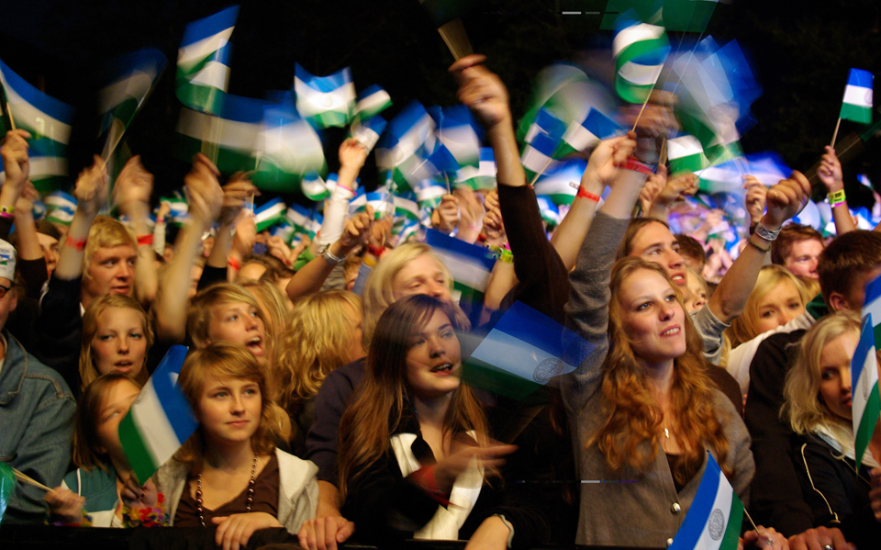
Varför GIS i kommunen?
Notes:
Dels trenden i samhällsutvecklingen, Inspire direktivet, digitalisering, modern kommun medborgares förväntningar, effektiv kvalitetssäkring.

Slide 4
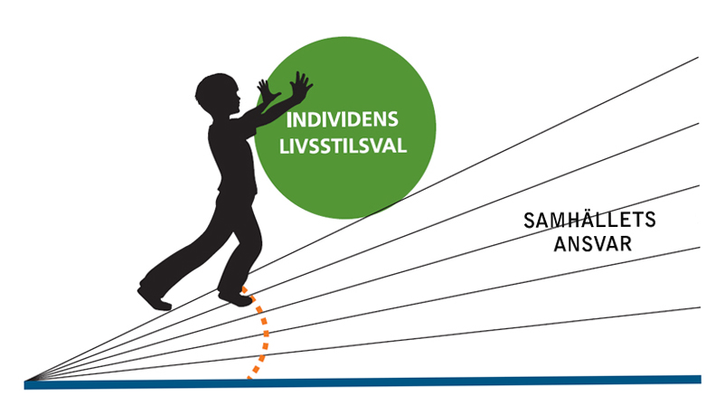
Stadsplaneringen styr individens livsvillkor
Baserad på Göran Hallmans arbete
Notes:
Men också: Stadsplaneringen eller om man så vill den byggda formen styr. Vi behöver skapa en stadsstruktur som ger förutsättningar för individen och kollektivet att nå de mål som samhället strävar mot t ex klimat, folkhälsa, livsförverkligande utifrån studier och arbete. För att göra detta måste vi ha gjort vår hemläxa dvs vilka förutsättningar och behov har vår befolkning i kommunen?

Slide 5
Vilka är östersundarna?
Var vi bor
Var vi växer
Hur vi bor
Vilka förutsättningar vi har
Var vi jobbar
Notes:
Data från regiondatabasen hjälper till att svara på detta. Men för att vara användbart i stadsplaneringen behöver den kopplas mot geografin, den byggda formen.

Slide 6
Exempel data på geografi
Notes:
Fungerande och mindre fungerande exempel på datavisualisering

Slide 7
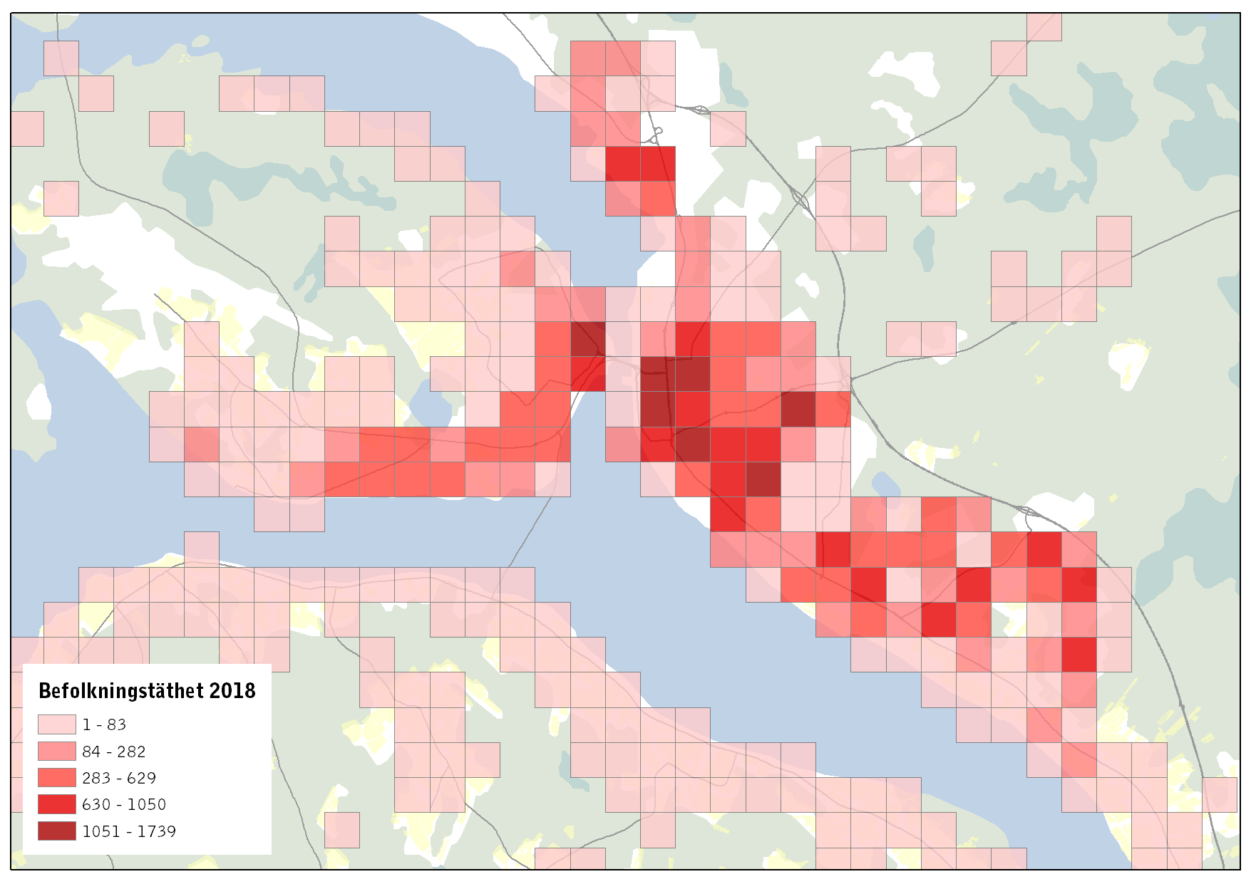
Notes:
Befolkningstäthet nattbefolkning på 500m ruta visar på koncentrationer och startpunkter

Slide 8
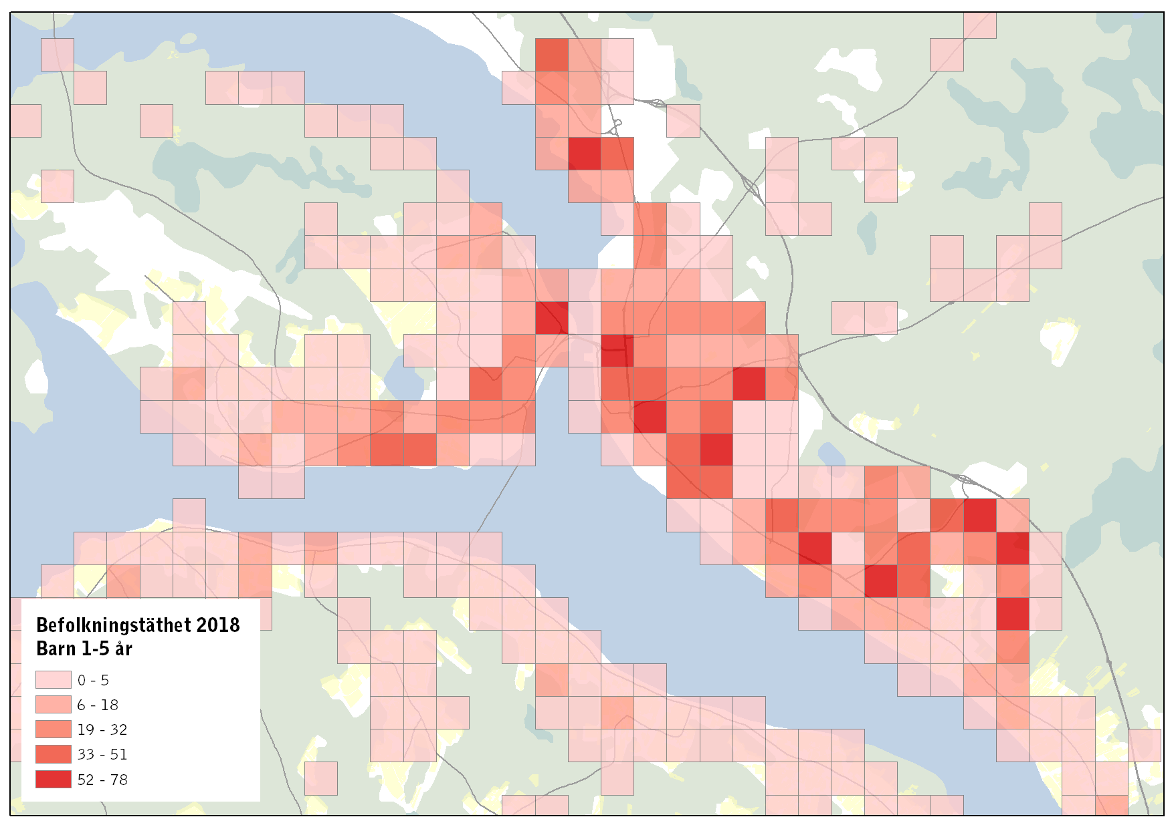
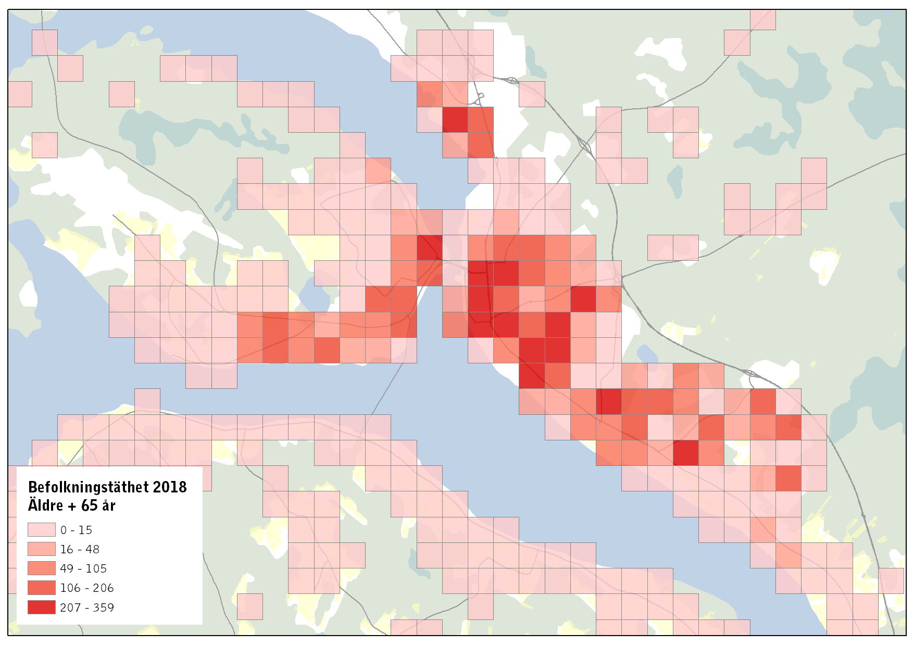
Barn 1-5 år
Äldre + 65år
Notes:
Fokuserat på åldersgrupper

Slide 9
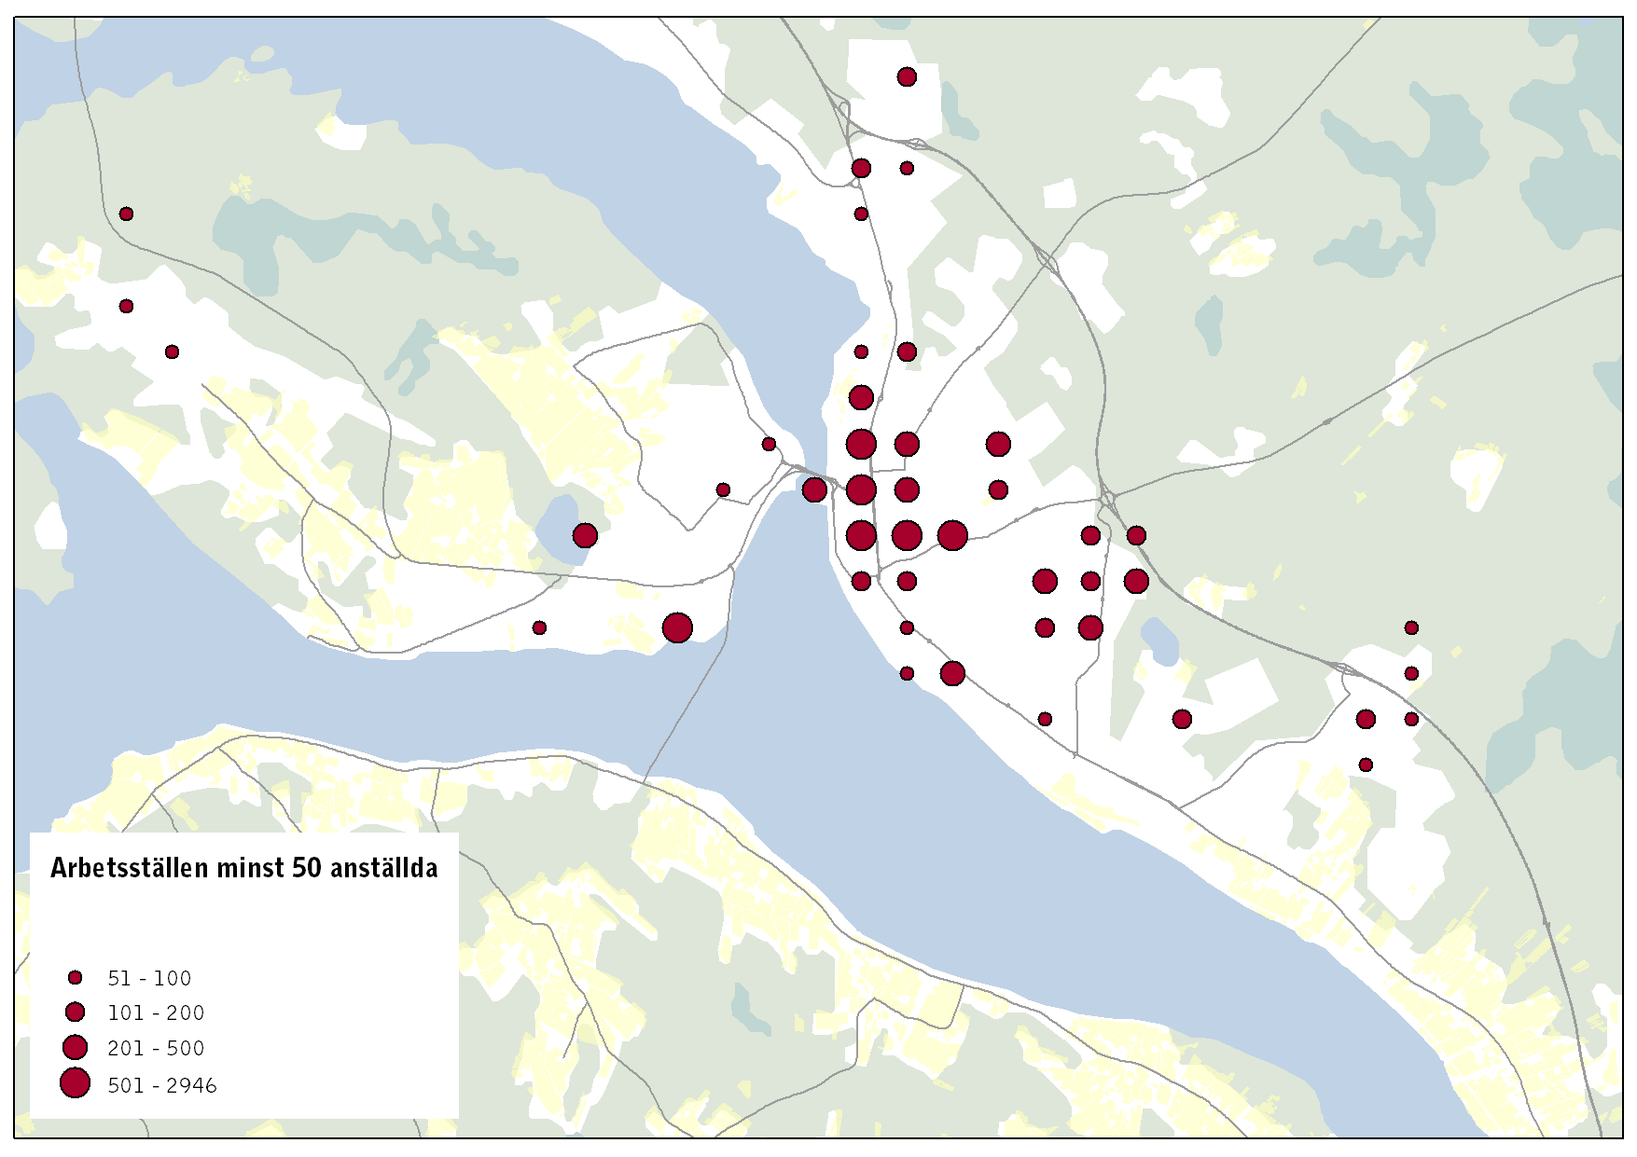
Notes:
Arbetsställen på 500m ruta ger svar på viktiga målpunkter

Slide 10
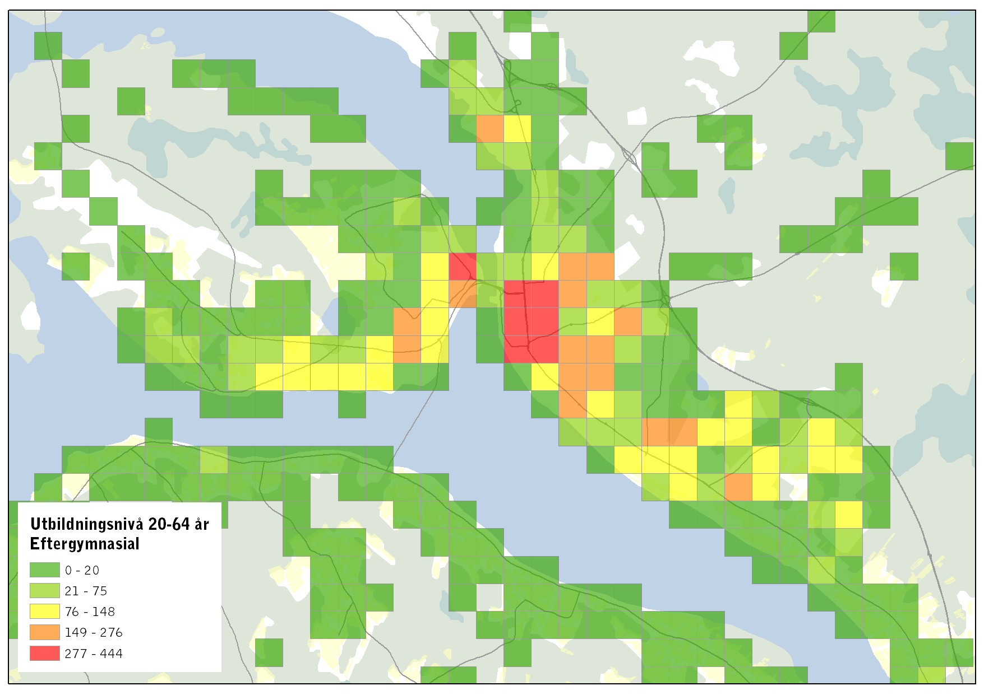
Notes:
En av nio socioekonomiska variabler på 500 m ruta.

Slide 11
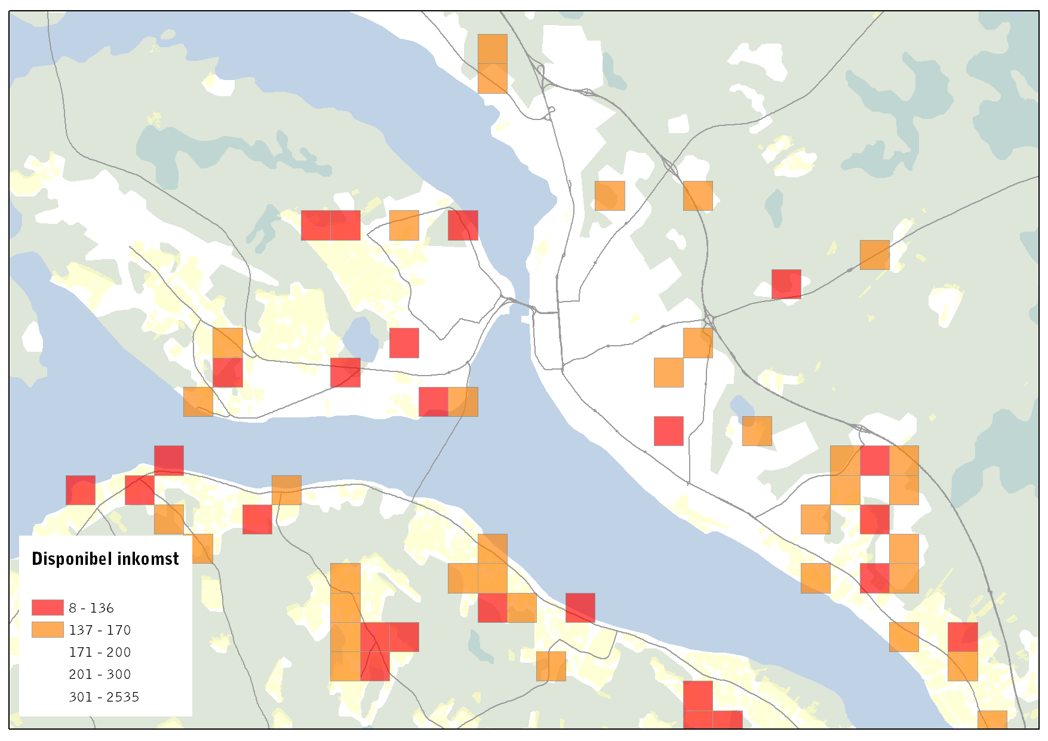
Notes:
Låg disponibel inkomst på 500 m ruta

Slide 12
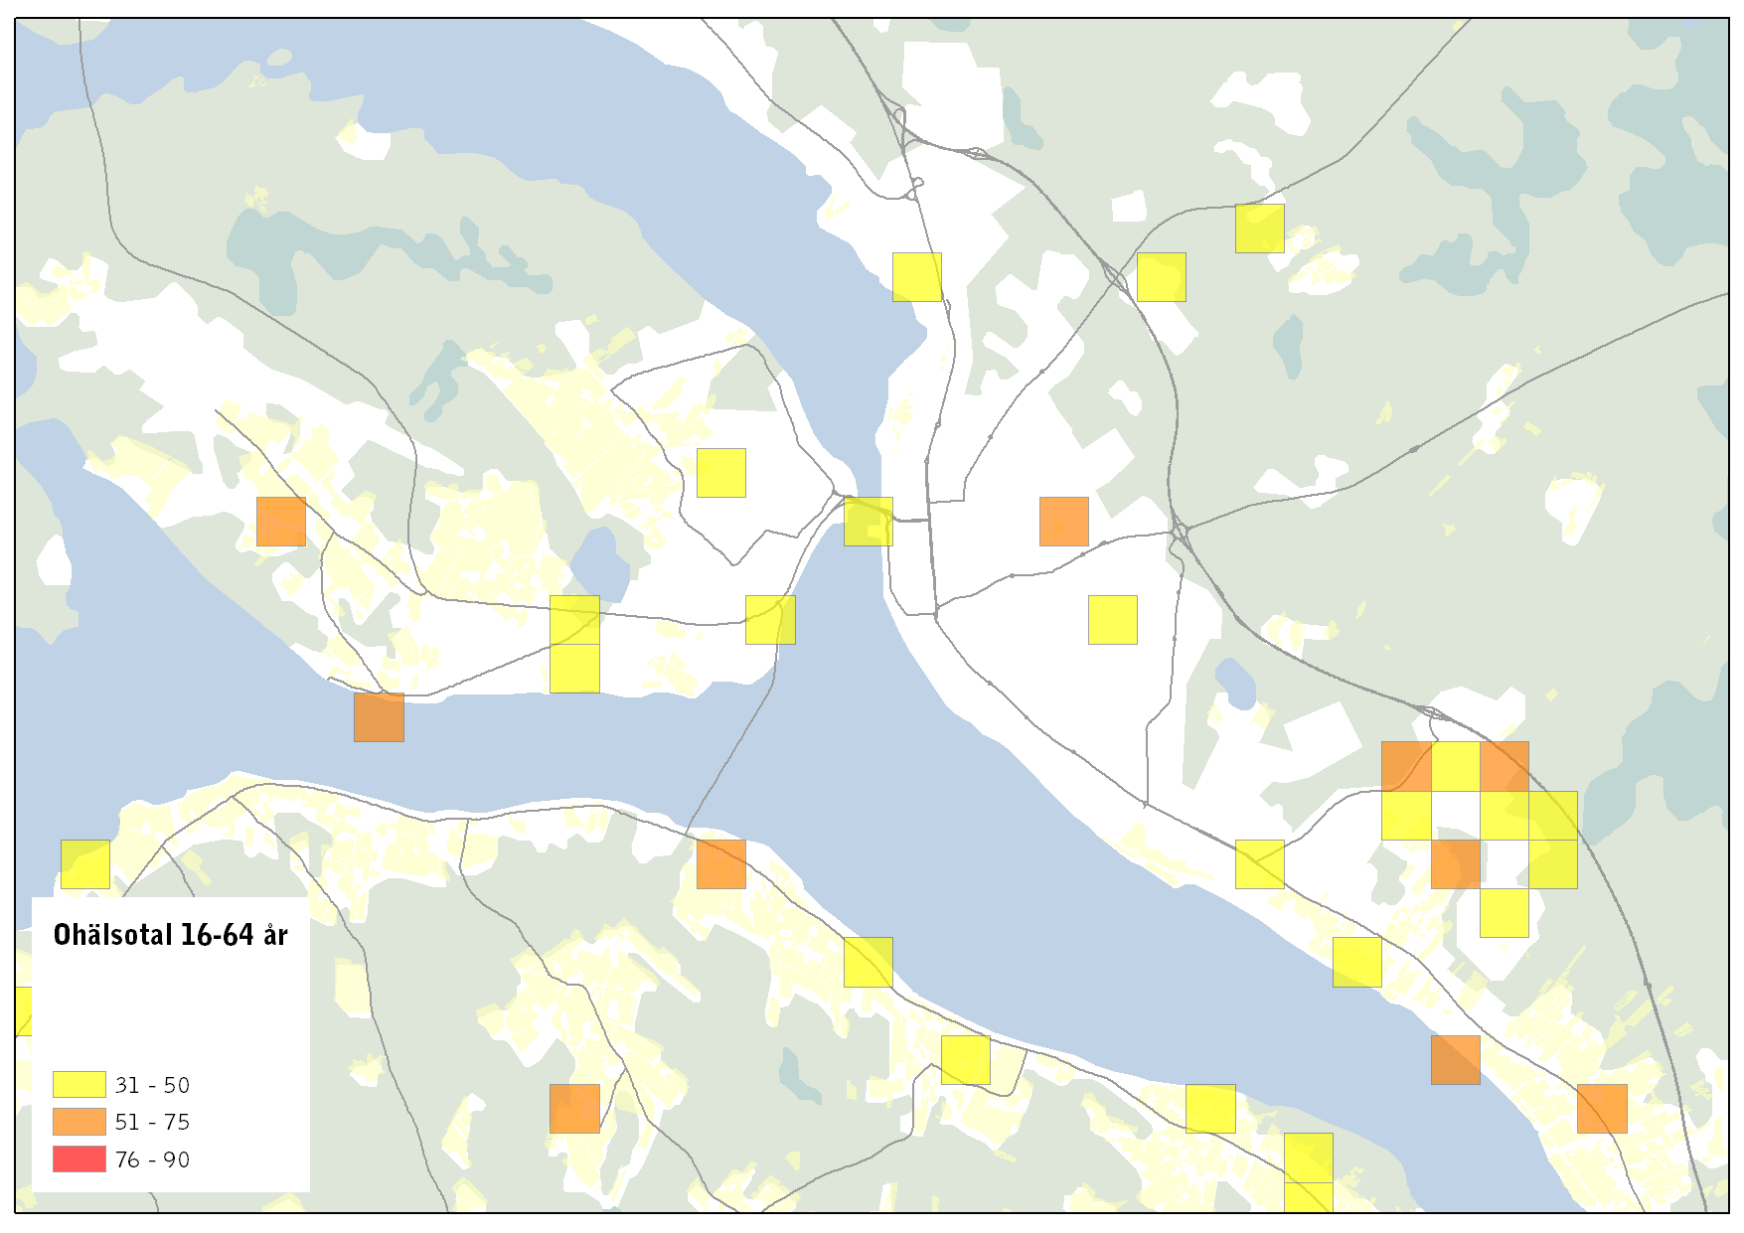
Notes:
Höga ohälsotal på 500m ruta. Ger vissa svar, men inte tillräckligt.

Slide 13
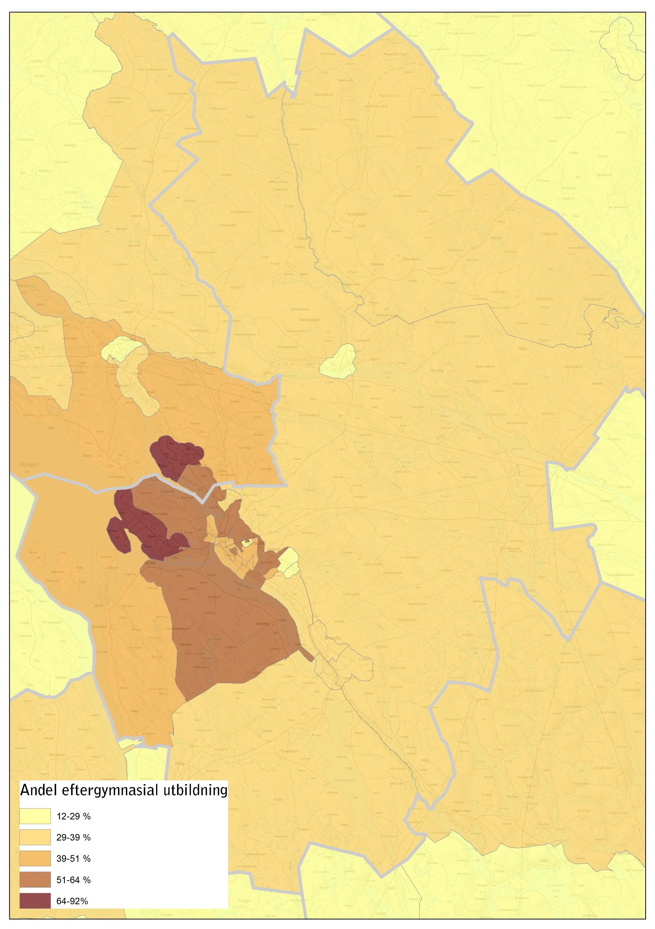
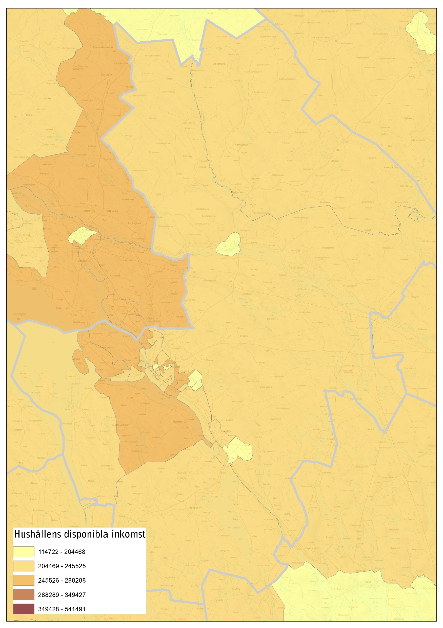
Notes:
Oftast vill man ju ha så finfördelad data som möjligt, men sekretessen gör att resultatet säger mer om man lägger känslig data på deso.

Slide 14
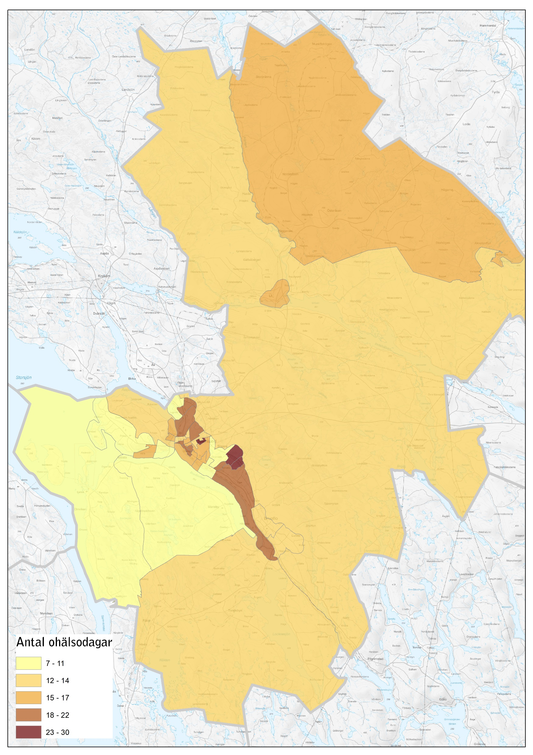
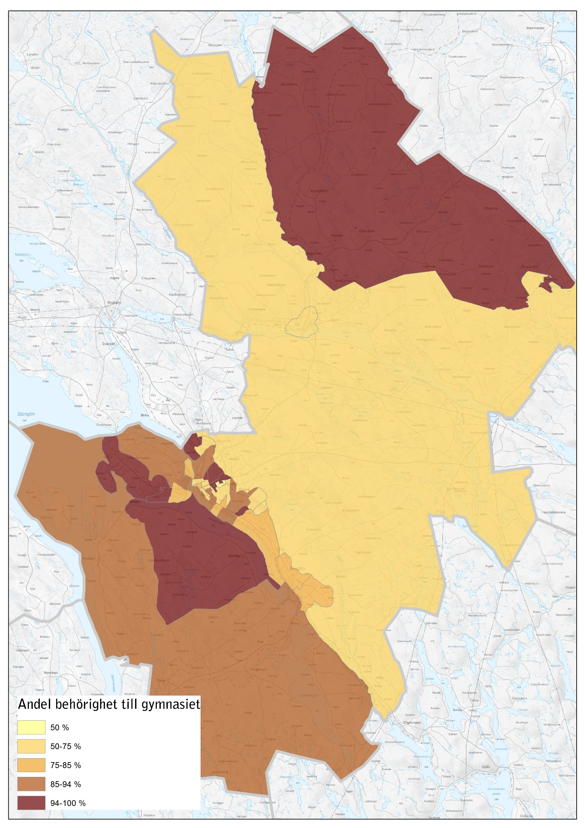

Slide 15
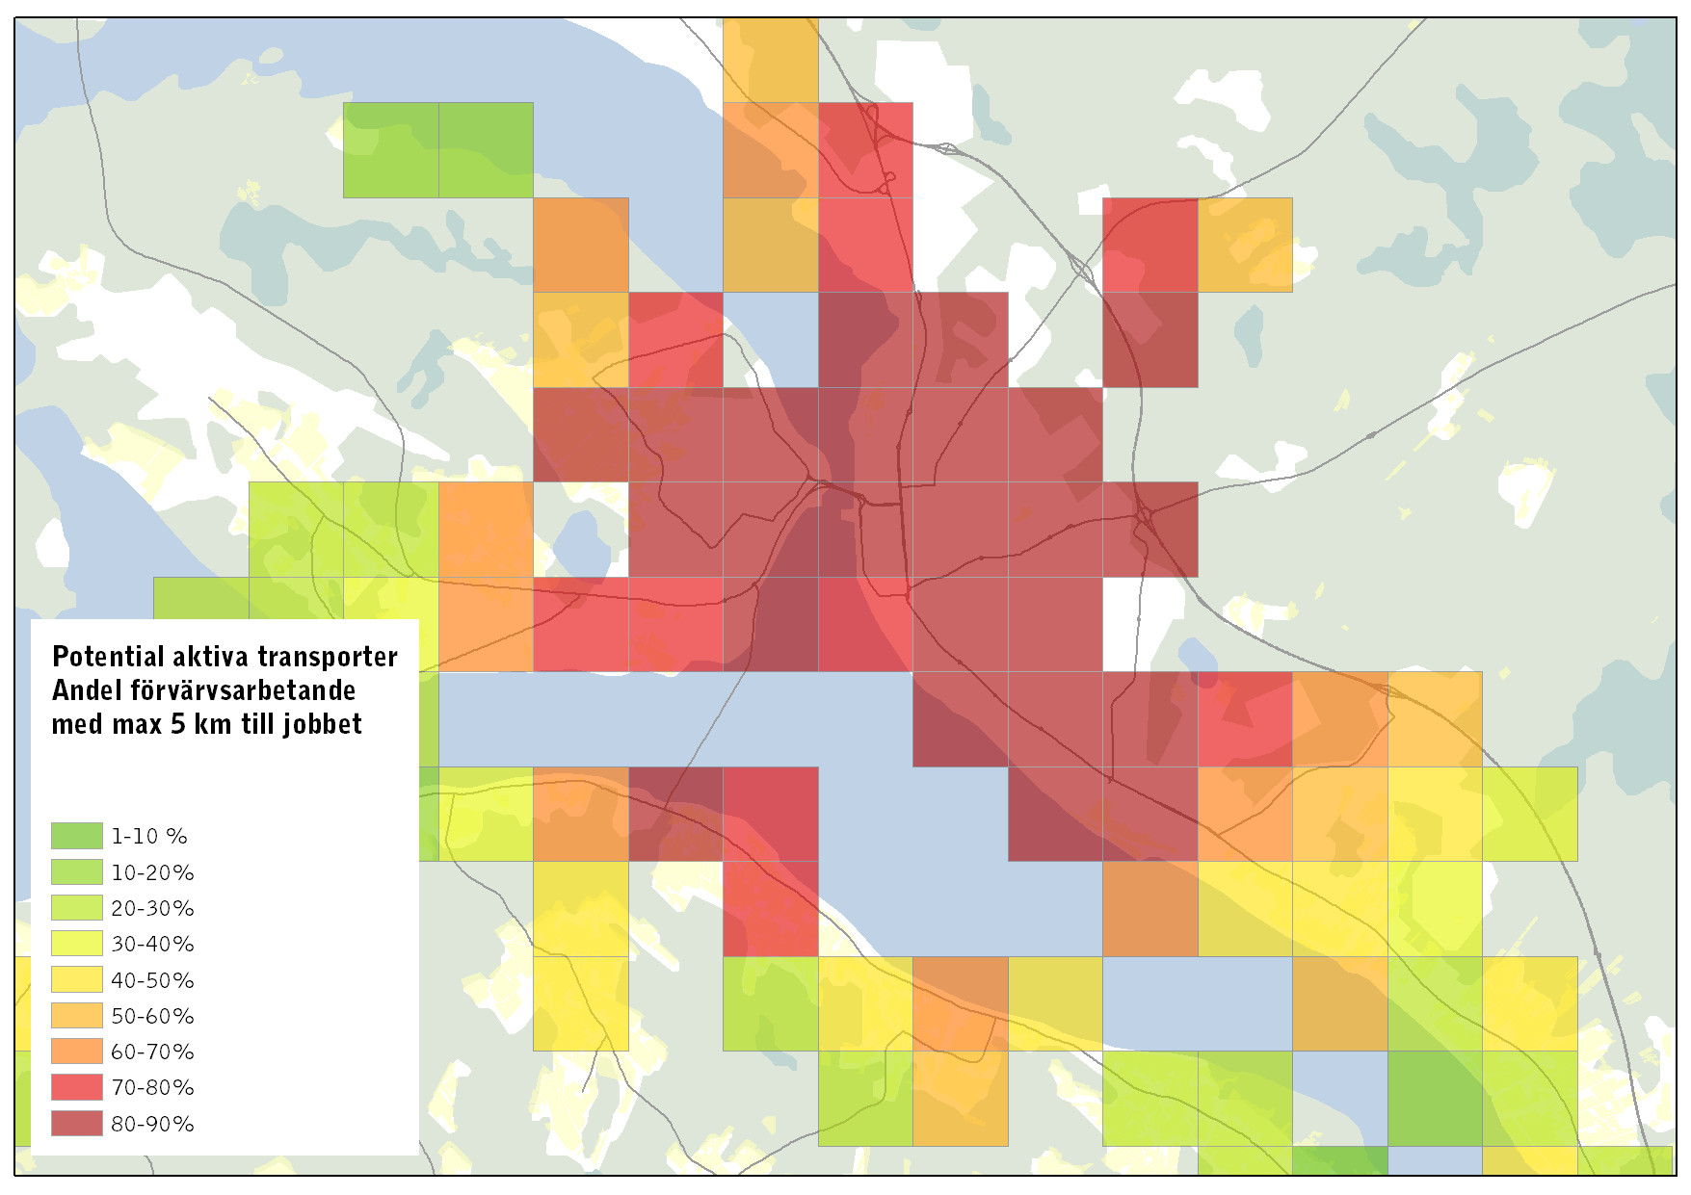
Notes:
Vi ska uppehålla oss vid detta exemplet. 75 % i staden har max 5 km till jobbet. 65 % i kommunen. Ett viktigt beslutsunderlag som använts i många arbeten i kommunen. Begränsning: Fågelvägenanalys ger genomslag på Annersia. Återkomma till vårt nästa steg i data i stadsplaneringen.

Slide 16
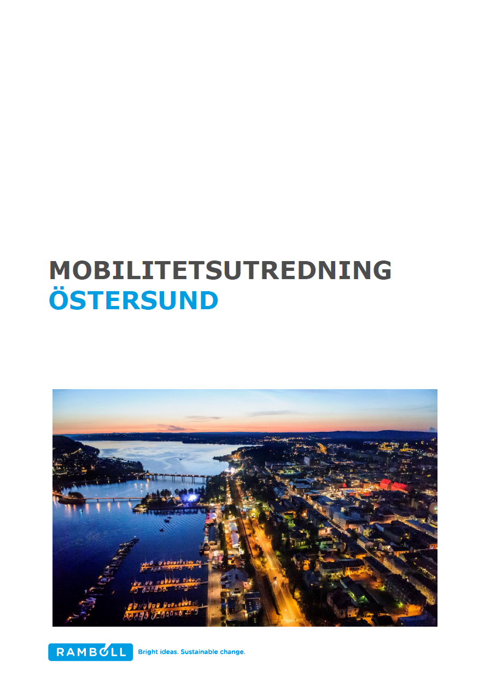
Exempel på användningsområden
Notes:
Fysisk aktivitet har bäring på stora samhällsutmaningar: klimatmål, färdmedelsfördelning, folkhälsomål, vårdkostnader, jämlika livsvillkor, studieresultat, framkomlighet & säkerhet i transportsystemet. Därför är analyser som visar på nuläge och potential väsentliga som beslutsunderlag.

Slide 17
Digitala stadsformsanalyser
Notes:
Vi har nu kommit än längre i vårt arbete med digital stadsplanering.

Slide 18
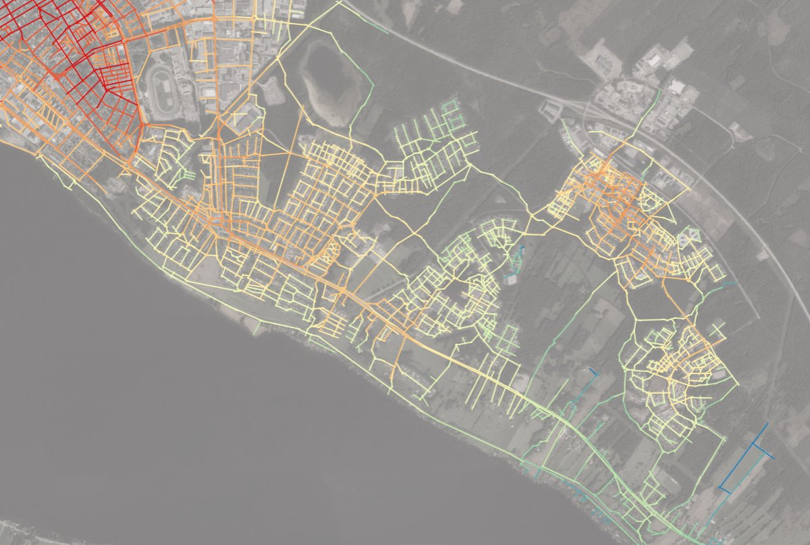
Vad är Stadsformsanalyser?
Stadsformsanalyser undersöker hur stadens byggnader, rörelsemönster och användning hänger ihop, med fokus på centralitet, täthet och samhälleliga resurser, för att stödja hållbar utveckling. De hjälper till att identifiera problem och möjligheter i stadens form och är viktiga verktyg för fysisk planering.
Treårigt forskningsprojekt Formas / Smart Build Enviroment
Östersund Göteborg
Uppsala Norrköping
Stockholm Chalmers
Eskilstuna KTH
Notes:
Att än precisare analysera hur den byggda formen skapar förutsättningar för medborgarna. Mycket indata kommer från regiondatabasen. Men skillnaden är att analyserna görs genom gatunätet för icke-motoriserade.
Chalmers och KTHs forskning ligger i framkant och digitala tilläggsverktyg till QGIS ger möjlighet till avancerade analyser av den byggda miljön.
Projektet ska sätta en nationell standard för spridning till alla kommuner.

Slide 19
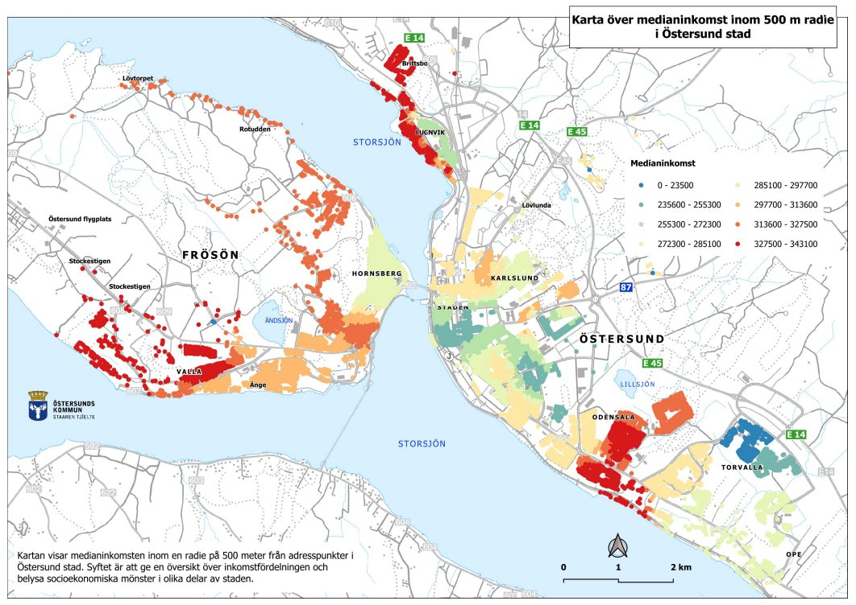
Notes:
Ett mer intressant sätt att använda inkomstuppgifterna från SCB. Hur mycket inkomst når jag från varje adresspunkt genom gångnätet inom 500 meter?

Slide 20
Jenny Jernström
Stadsbyggnadsstrateg
jenny.jernstrom@ostersund.se
063-144709

